Slide 1
БЮДЖЕТ ДЛЯ ГРАЖДАН
Отчет об исполнении бюджета Пудовского сельского поселения
за 2023 год

Slide 2
Уважаемые жители Пудовского сельского поселения!
Представляю вашему вниманию Отчет об исполнении бюджета Пудовского сельского поселения за 2023 год в рамках проекта «Бюджет для граждан».
«Бюджет для граждан» предназначен, прежде всего, для жителей, не обладающих специальными знаниями в сфере бюджетного законодательства. Информация, представленная в данной презентации, знакомит жителей с основными характеристиками бюджета поселения и результатами его исполнения за прошедший период текущего года.
Надеемся, что представление бюджета и бюджетного процесса в понятной для жителей форме повысит уровень общественного участия граждан в бюджетном процессе Пудовского сельского поселения.
главный бухгалтер-финансист М.В. Волкова

Slide 3
Основные показатели
Бюджет Пудовского сельского поселения на 2023 год был принят Решением Совета Пудовского сельского поселения от 26.12.2022 г. № 22 по доходам на 2023 год в сумме 8785,8 тыс. руб., по расходам на 2023 год в сумме 8785,8 тыс. руб.
Изменения в Решение о бюджете Пудовского сельского поселения за прошедший период вносились 6 раз: решением от 31.01.2023 № 24, решением от 07.06.2023 № 38, решением от 29.06.2023 № 45, решением от 07.09.2023 № 51, решением от 08.11.2023 № 58, решением от 15.12.2023 № 64.
Уточненный план 2023 года составляет по доходам – 10456,0 тыс. руб., по расходам – 11166,0 тыс. руб.. Дефицит бюджета покрыт за счет остатка средств на счете поселения, сложившегося на 01 января 2023 г. в размере 710,0 тыс. рублей.
По состоянию на 01 января 2024 года план по доходам исполнен в сумме 10383,8 тыс. руб., что составляет 99,3 % от планового показателя; исполнение по расходам – 10806,8 тыс. руб., что составляет 96,8 % от плана.

Slide 4
1. Доходы

Slide 5
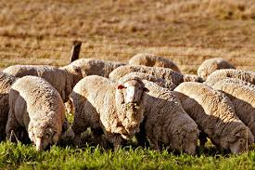
Налоговые доходы
Налоговые доходы бюджета Пудовского сельского поселения
состоят из следующих поступлений:
Налог на доходы физических лиц
Налоги на товары (работы, услуги), реализуемые на территории Российской Федерации (акцизы)
Денежные взыскания (штрафы) за нарушение законодательства Российской Федерации о контрактной системе в сфере закупок товаров, работ и услуг для обеспечения государственных и муниципальных нужд сельских поселений
Налоги на имущество (налог на имущество физических лиц, земельный налог) доходы от уплаты

Slide 6
Поступление налоговых доходов
Наименование показателя | План, руб. | Факт, руб. | % испол-нения | Удельный вес, %
Налоги на прибыль, доходы | 1 664 300 | 1 503 800 | 90,4 | 55,6
- НДФЛ | 1 664 300 | 1 503 800 | 90,4 | 55,6
Налоги на товары (работы, услуги) | 879 000 | 966 400 | 109,9 | 35,8
-акцизы | 879 000 | 966 400 | 109,9 | 35,8
Налоги на имущество | 230 500 | 231 200 | 100,3 | 8,6
- налог на имущество | 31 700 | 31 900 | 100,6 | 1,2
- земельный налог | 198 800 | 199 300 | 100,3 | 7,4
ВСЕГО | 2 773 800 | 2 701 400 | 97,4 | 100

Slide 7
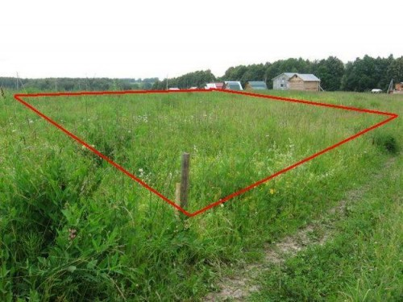
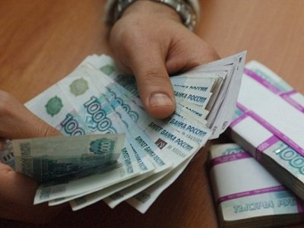
Неналоговые доходы
Неналоговые доходы бюджета Пудовского сельского поселения состоят из следующих поступлений:
доходы от сдачи в аренду имущества
прочие поступления от использования имущества – плата за наем жилого фонда
доходы от продажи земельных участков (находящихся в собственности сельских поселений (за исключением земельных участков муниципальных бюджетных и автономных учреждений))
Доходы от продажи материальных и нематериальных активов

Slide 8
Поступление неналоговых доходов
Наименование показателя | План, руб. | Факт, руб. | % исполнения | Удельный вес, %
Доходы от сдачи в аренду имущества | 294 100 | 294 200 | 100,1 | 86,7
Прочие поступления от использования имущества, находящегося в собственности сельских поселений (за исключением имущества муниципальных бюджетных и автономных учреждений, а также имущества муниципальных унитарных предприятий, в том числе казенных) | 39 000 | 39 100 | 100,3 | 11,5
Доходы, получаемые в виде арендной платы, а также средства от продажи права на заключение договоров аренды земли, находящиеся в собственности сельских поселений | 6 100 | 6 100 | 100 | 1,8
ВСЕГО | 339 200 | 339 400 | 100,1 | 100

Slide 9
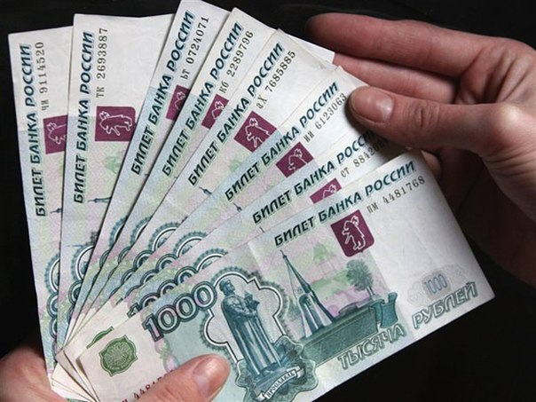
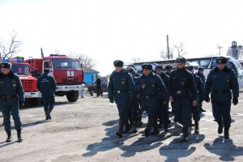
Безвозмездные поступления
Доходы бюджета Пудовского сельского поселения от безвозмездных поступлений состоят из следующих поступлений:
дотации на выравнивание бюджетной обеспеченности
субвенций (на осуществление первичного воинского учета)
иных межбюджетных трансфертов (поступление из областного и районного бюджета)

Slide 10
Доходы от безвозмездных поступлений
Наименование показателя | План, руб. | Факт, руб. | % исполнения | Удельный вес, %
Дотации на выравнивание бюджетной обеспеченности | 5 651 700 | 5 651 700 | 100 | 77,0
Субвенции бюджетам муниципальных образований | 195 700 | 195 700 | 100 | 2,7
- на осуществление первичного воинского учета | 195 700 | 195 700 | 100 | 2,7
Иные межбюджетные трансферты | 1 495 600 | 1 495 600 | 100 | 20,3
-обеспечение условий для развития физической культуры и массового спорта | 415 500 | 415 500 | 100 | 5,6
- Межбюджетный трансферт в рамках муниципальной программы "Развитие коммунальной и коммуникационной инфраструктуры в Кривошеинском районе на период с 2021 до 2025 года» | 593 200 | 593 200 | 100 | 8,1
- прочие межбюджетные трансферты, передаваемые бюджетам сельских поселений | 340 600 | 340 600 | 100 | 4,6
- субсидия на подготовку проектов изменений в генеральные планы, правила землепользования и застройки | 100 000 | 100 000 | 100 | 1,4
- иные межбюджетные трансферты на поощрение муниципальных управленческих команд | 46 300 | 46 300 | 100 | 0,6
Итого | 7 343 000 | 7 343 000 | 100 | 100

Slide 11
Анализ поступления доходов в бюджет поселения за 2023 год

Slide 12
2. Расходы

Slide 13
Осуществление расходов по разделам и подразделам
РзПр | Наименование показателя | План, руб. | Факт, руб. | % исполнения | Удельный вес, %
1 | 2 | 3 | 4 | 5 | 6
0102 | Содержание главы поселения | 1539200 | 1539200 | 100,0 | 14,2
0103 | Функционирование законодательных (представительных) органов государственной власти и представительных органов муниципальных образований | 600 | 600 | 100,0 | 0,1
0104 | Расходы на администрацию поселения | 4757700 | 4726000 | 99,3 | 43,7
0113 | Другие общегосударственные вопросы | 884400 | 884400 | 100,0 | 8,2
0203 | Национальная оборона | 195700 | 195700 | 100,0 | 1,8

Slide 14
Осуществление расходов по разделам и подразделам(продолжение)
РзПр | Наименование показателя | План, руб. | Факт, руб | % исполнения | Удельный вес, %
1 | 2 | 3 | 4 | 5 | 6
0409 | Национальная экономика (дорожный фонд поселения) | 879000 | 625800 | 71,2 | 5,7
0412 | Другие вопросы в области национальной экономики | 100000,0 | 100000,0 | 100,0 | 0,9
0502 | Коммунальное хозяйство | 1535200 | 1491700 | 97,2 | 13,8
0503 | Благоустройство | 371800 | 341000 | 91,7 | 3,2
0801 | Культура | 438800 | 438800 | 100,0 | 4,1
1101 | Физкультура и спорт | 463600 | 463600 | 100,0 | 4,3
Всего |  | 11166000 | 10806800 | 96,8 | 100,0

Slide 15
Распределение расходов по разделам и подразделам за 2023 год

Slide 16
Анализ кредиторской задолженности за 2023 год
На 01 января 2023 года по Администрации Пудовского сельского поселения имелась кредиторская задолженность в сумме 42688,93 руб. (услуги связи, электроснабжение за декабрь 2022 г.).
На 01 января 2024 года по Администрации Пудовского сельского поселения сложилась кредиторская задолженность в размере 15633,81 руб. (услуги связи, ГСМ, электроснабжение за декабрь 2023 г.).

Slide 17
Заключение
Бюджет муниципального образования Пудовского сельского поселения исполнен в соответствии с требованиями и нормами действующего бюджетного законодательства.
Поступление налоговых и неналоговых доходов за текущий год составило 97,7% от плана. В структуре налоговых доходов бюджета поселения основную долю составили: налог на доходы физических лиц 55,6% или 1503,8 тыс. рублей, налоги на товары (работы, услуги), реализуемые на территории РФ (доходы от уплаты акцизов на дизельное топливо, моторные масла, автомобильный бензин и на прямогонный бензин)составили 35,8 % или 966,4 тыс. рублей, налоги на имущество – 8,6 % или 231,2 тыс. руб. В структуре неналоговых доходов бюджета поселения основную долю составили: доходы от сдачи в аренду имущества 86,7 % или 294,2 тыс. руб., прочие поступления от использования имущества, находящегося в собственности сельских поселений (плата за наем жилых помещений) 11,5% или 39,1 тыс. руб., оставшаяся доля приходится на доходы, получаемые в виде арендной платы за земельные участки, находящиеся в собственности поселения – 1,8 % или 6,1 тыс. руб.
Поступление иных межбюджетных трансфертов за 2023 год составило 100 % от плана или 7343,0 тыс.руб.
Расходы бюджета поселения за 2023 год исполнены на 100% за исключение четырех разделов: «расходы на администрацию» – 99,3%, «дорожный фонд» – 71,2%, «коммунальное хозяйство» – 97,2%, «благоустройство» – 91,7%. Общий % исполнения по расходам составил 96,8 % от плановых показателей.
Дебиторская задолженность на конец 2023 года отсутствует.
Общая кредиторская задолженность по состоянию на 01.01.2024 года составила 15,6 тыс. рублей, просроченная кредиторская задолженность отсутствует.

Slide 18
СПАСИБО
ЗА ВНИМАНИЕ!

